Slide 1

资金脉搏——
（紧跟资金脉搏，捕捉短线机会）
短线超跌 控仓博弈
主讲老师 梁洁云
授课日期 2026 .10.9
投顾执业编码：A1120619060027
基金执业编码：A20250623004965

Slide 2
大盘环境

Slide 3
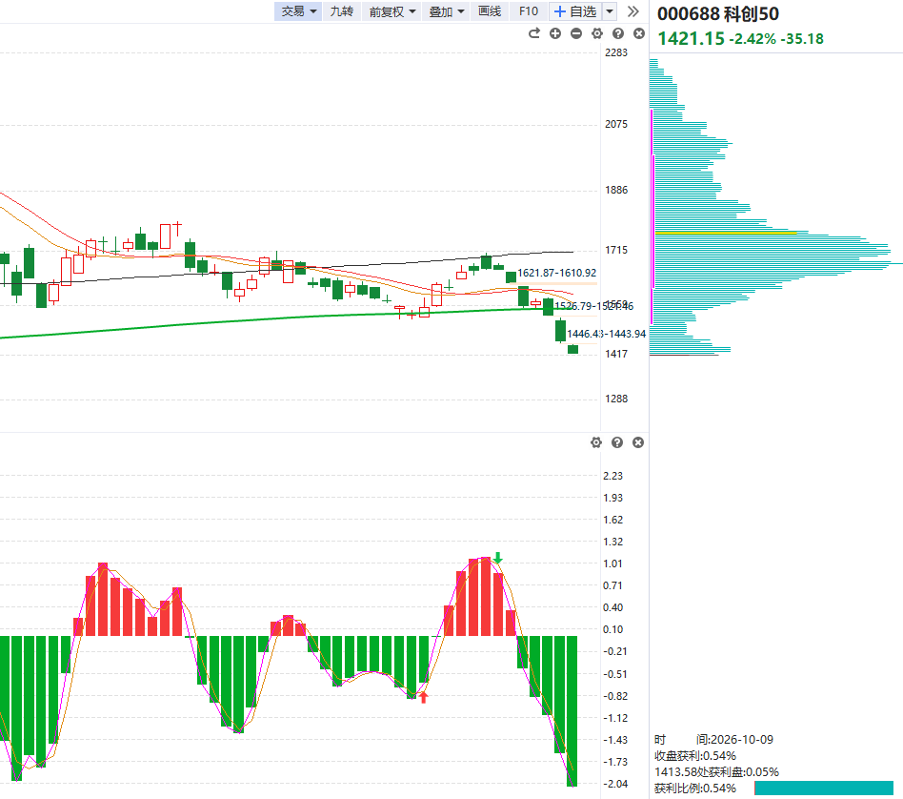
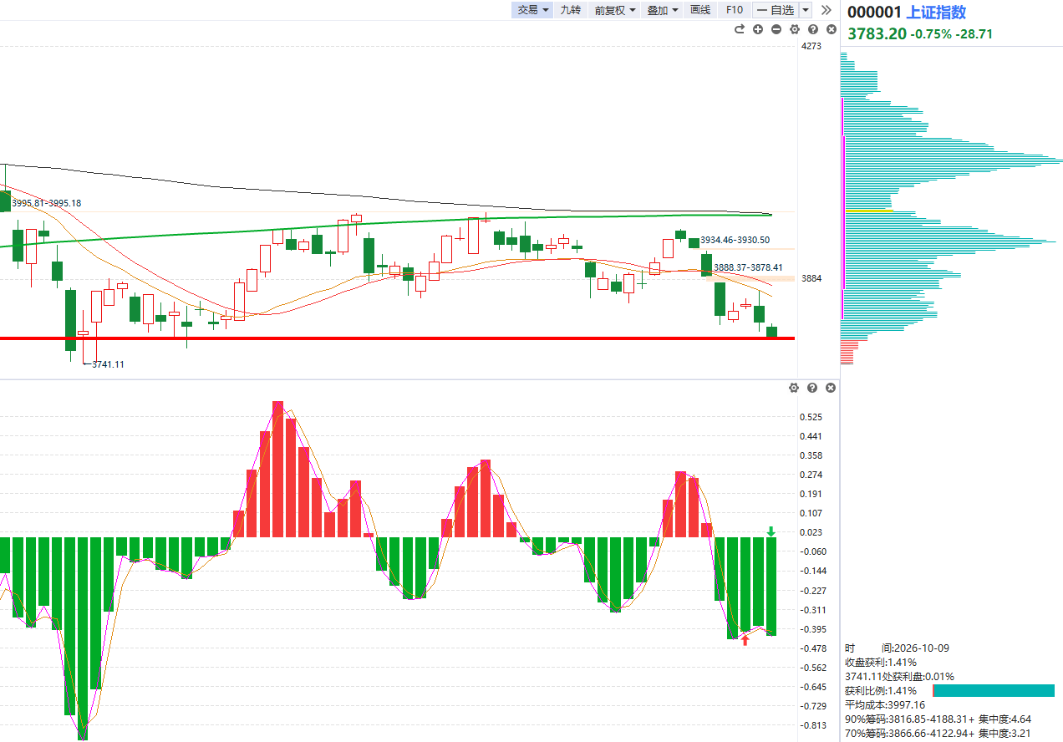
大盘状态
科创50指数8天7阴
如期跌破3800，3741短线反弹

Slide 4
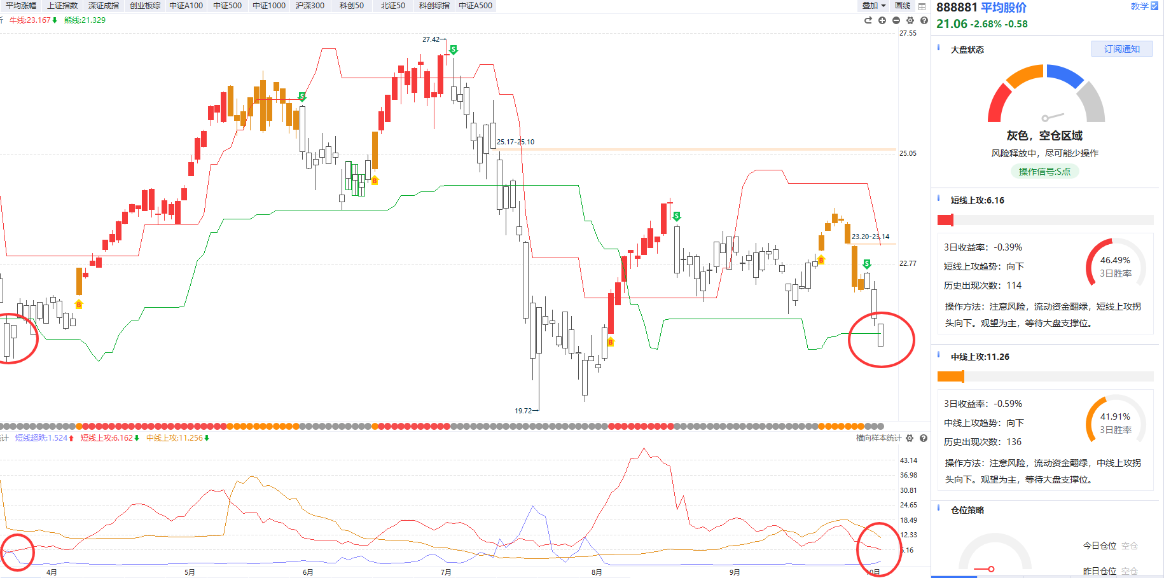
大盘状态
平均股价再次跌破熊线，蓝色超跌数值温和抬头。短线指数酝酿超跌反弹。

Slide 5
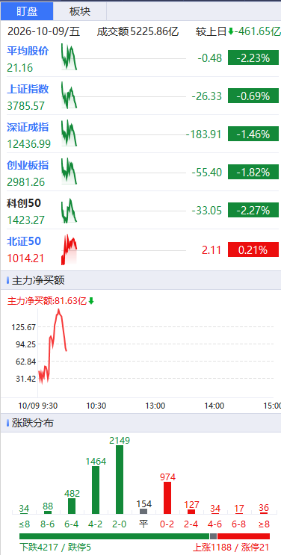
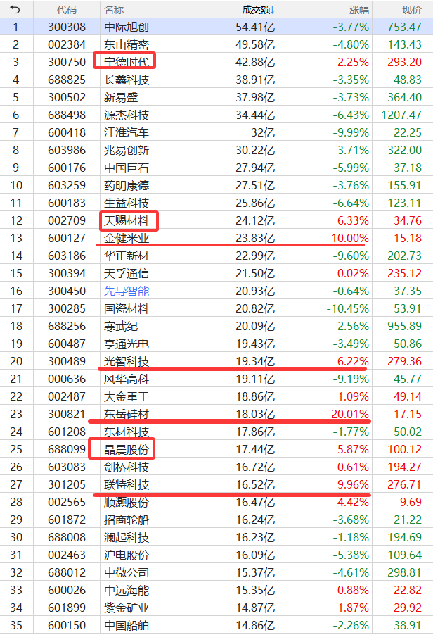
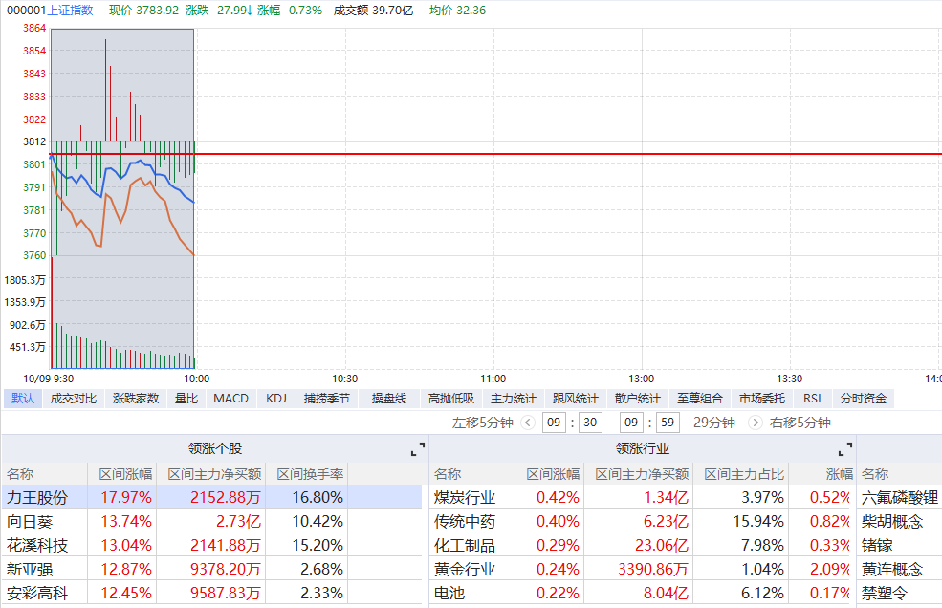
盘中资金流向
开盘迄今，全市场指数的分类表现，以及资金热点情况

Slide 6



风口选股
方法①②③④⑤⑥

Slide 7
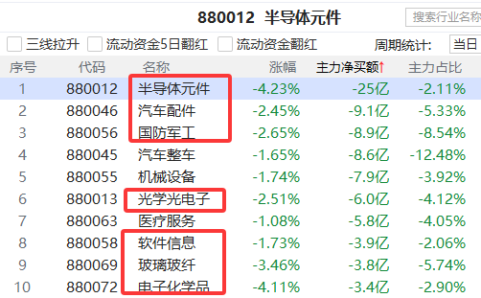
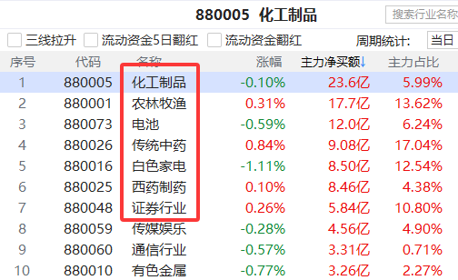
资金流向
①三季报业绩线（预增落地：化工/算力租赁/能源/半导体设计，警惕"见光死"，优选业绩与产业趋势共振）
②光模块/光芯片超跌修复（澄清驱动，博弈性反弹，弱反弹宜减不宜追）
③固态电池（规划+免税双催化，但多股已高位，注意分歧转一致后的一致性风险与公司澄清）
④油气油运/橡胶轮胎涨价链（布油104美元+沪胶9年新高）
⑤消费"十五五"规划（服务消费居首：旅游/餐饮/免税/家电数码，假期数据验证）

Slide 8


《好股研选》选股标准
《好股研选》是款个股研究研究类产品。中线成长稳健型和短线爆发交易型全方位覆盖，中短线定位的“隐形冠军”用的是倍量突破选股法，短线定位做的是风口强势股的回档低吸，尝试捕捉第二波，用的是资金新高选股法。
1、“短线机会”是从短线风口去找寻强势股做回档低吸，尝试捕捉第二波。短线选股最关注的是量能，所以用【资金新高选股法】，选出来之后再结合强势股的特征来优中选优
2、“隐形冠军”是聚焦具备高成长性的的分支龙头，并尽量结合技术形态（多方炮、芙蓉出水、黄金三角、收敛突破）来尝试捕捉中线主升浪行情，隐形冠军关键是业绩支撑。

Slide 9
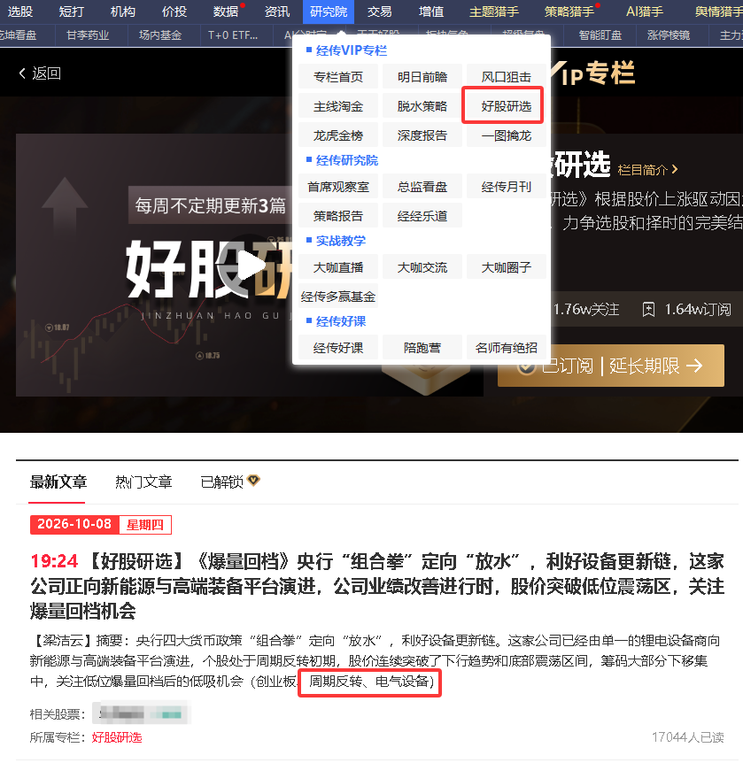
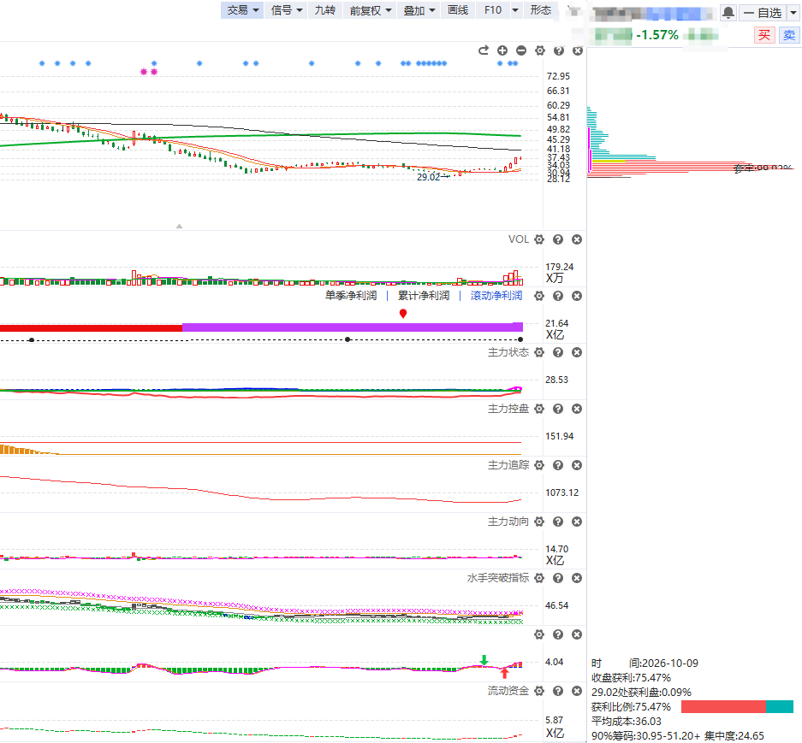
《好股研选》最新内参

Slide 10
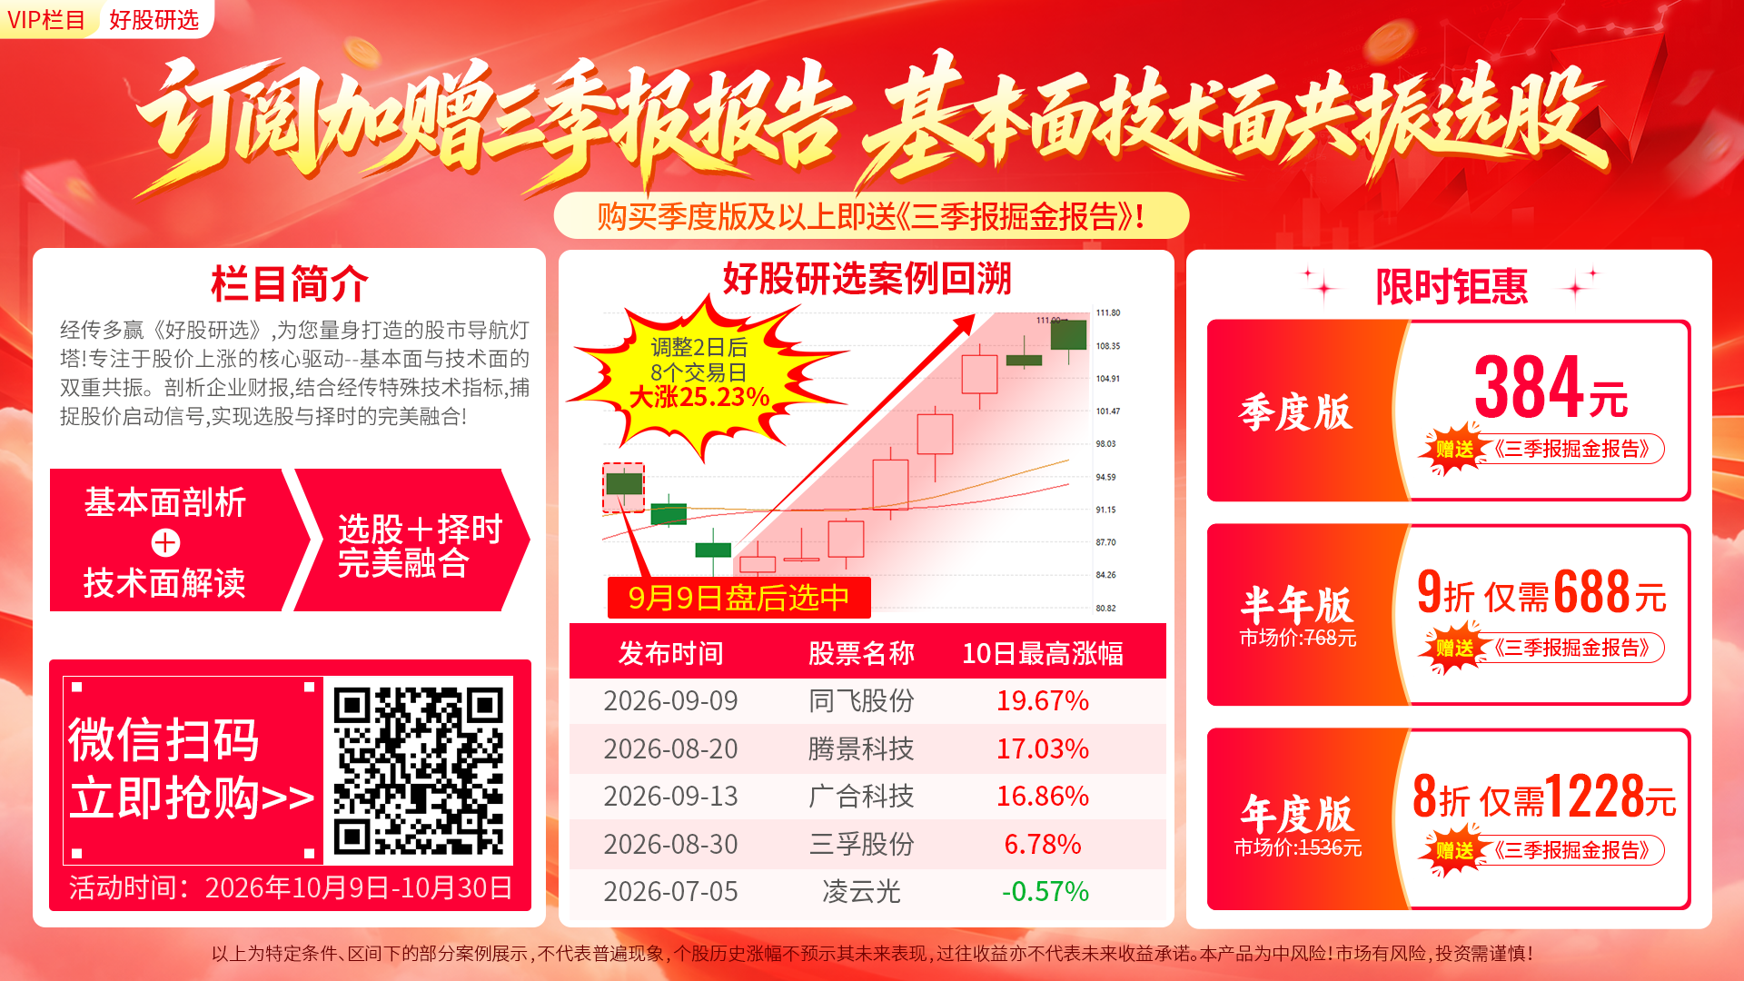

Slide 11


